Slide 1
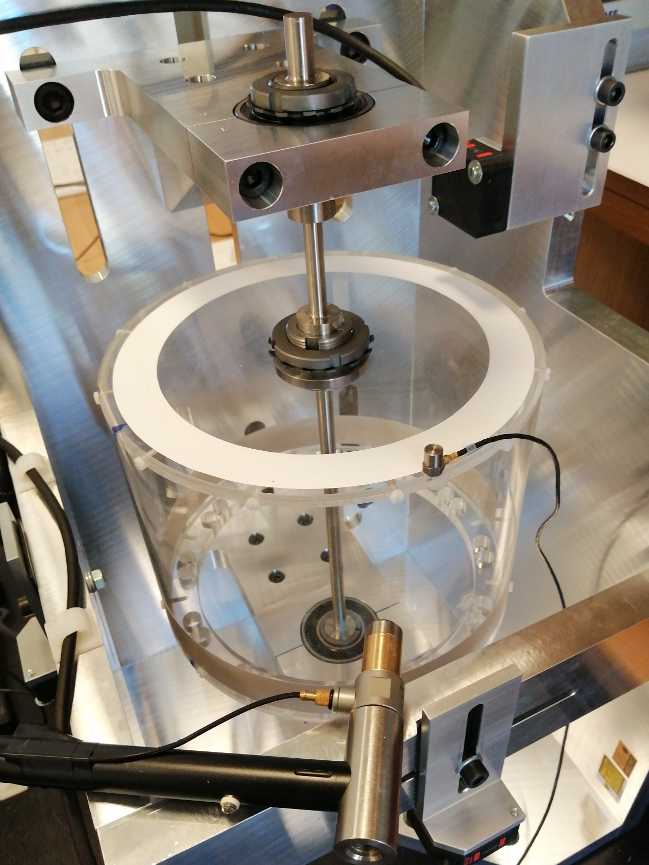



Inteligência Artificial Aplicada na Criação de Modelos Representativos de Mancais Hidrodinâmicos, Selos Anulares e Máquinas Rotativas (ROSS – Digital Twin)
Implementação do Modelo de Folga de Backlash Dinâmico em Engrenagens para Análise de Dinâmica de Rotação
Eng. Murillo Álvaro Borges de Sousa
Orientador: Prof. Dr. Aldemir Aparecido Cavallini Jr.
Coorientador: Prof. Dr. Valder Steffen Jr.
LMEst-UFU – Universidade Federal de Uberlândia, Faculdade de Engenharia Mecânica,
Laboratório de Mecânica de Estruturas “José Eduardo Tannús Reis”
Universidade Federal de Uberlândia

Slide 2


Sumário
Introdução
Objetivo geral
Objetivos específicos
Fundamentação Teórica
Rotores e Dinâmica de Rotação & ROSS
Engrenagens
Modelagem Dinâmica e Acoplamento de Rotores Engrenados
Folga de Backlash
Metodologia
Implementação da Metodologia
Expansão da Implementação
Modelo Analítico Simplificado
Resultados e Discussão
Validação do Modelo com a Literatura
Resultados com o Modelo Analítico
Aplicação do Modelo de backlash a um caso real
Consideração da expansão de modelo
Considerações Finais
Conclusões
Sugestões de trabalhos futuros
Referências Bibliográficas

Slide 3
Introdução

Slide 4
Fundamentação Teórica

Slide 5
Metodologia

Slide 6
Resultados e Discussão

Slide 7
Considerações Finais
Conclusões
• Deu certo!
Sugestões de Trabalhos Futuros
• Desenvolvimento de bancada experimental para validação das simulações computacionais;
• Utilização da metodologia proposta para a análise de vida de engrenagens;
• Adequação da metodologia para trens com mais de duas engrenagens;
• Desenvolvimento de metodologia para engrenagens planetárias;
• Desenvolvimento de metodologia para engrenagens cônicas.

Slide 8
Inteligência Artificial Aplicada na Criação de Modelos Representativos de Mancais Hidrodinâmicos, Selos Anulares e Máquinas Rotativas (ROSS – Digital Twin)
Implementação do Modelo de Folga de Backlash Dinâmico em Engrenagens para Análise de Dinâmica de Rotação
Eng. Murillo Álvaro Borges de Sousa
Orientador: Prof. Dr. Aldemir Aparecido Cavallini Jr.
Coorientador: Prof. Dr. Valder Steffen Jr.
LMEst-UFU – Universidade Federal de Uberlândia, Faculdade de Engenharia Mecânica,
Laboratório de Mecânica de Estruturas “José Eduardo Tannús Reis”
Universidade Federal de Uberlândia

Slide 9
Backlash Dinâmico com Vibração do Eixo
Motivação
A formulação do ROMAC apresenta a consideração da folga backlash.
Entretanto, em dicussão com colegas de laboratório e o Prof. Valder encontramos uma inscosistência dimensional na formulação existente do ROMAC.
Pesquisando na literatura encontrei sobre o backlash dinâmico considerando a vibração do eixo.
Considerando caixas de transmissão e elementos engrenados, a vibração dos eixos de entrada e saída pode provocar uma variação na folga backlash já presente.
A variação de folga (aumentando ou diminuindo) provoca a variação de contato entre as engrenagens. Podendo, portanto, haver regiões com contátio máximxo, parcial ou nulo.
Em casos de perda de contato e choques mecânicos, a dinâmica do sistema, considerando a variação dinâmica da folga de backlash, influencia na vida deste componente. Assim, ao incoporar estudos de vida em fadiga, desgaste e vida reamanecentes é possível obter uma análise mais refinada sobre o projeto mecâncio em questão.
Objetivo
Implementação do cálculo do backlash dinâmico de um sistema engrenado, com base nos valores de posição do centro do eixo que variam de acordo com a vibração do sistema.
Determinação da força de engrenamento com a influencia do backlash.
Retroalimentar o modelo com a força calculada e simular a resposta temporal.
Obtenção de resultados de órbitas, resposta temporal, resposta em frequência e o comportamento das variáveis do engrenamento no tempo.

Slide 10
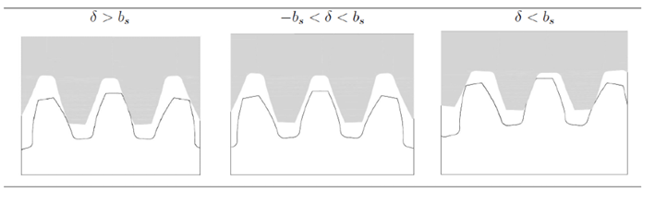
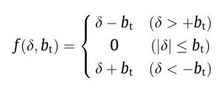
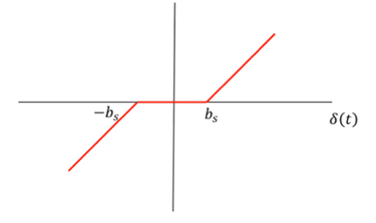
Backlash Dinâmico com Vibração do Eixo

Slide 11
Inteligência Artificial Aplicada na Criação de Modelos Representativos de Mancais Hidrodinâmicos, Selos Anulares e Máquinas Rotativas (ROSS – Digital Twin)
Backlash Dinâmico com
Vibração do Eixo
Eng. Murillo Álvaro Borges de Sousa
Prof. Dr. Aldemir Aparecido Cavallini Jr.
Prof. Dr. Valder Steffen Jr.
LMEst-UFU – Universidade Federal de Uberlândia, Faculdade de Engenharia Mecânica,
Laboratório de Mecânica de Estruturas “José Eduardo Tannús Reis”
Universidade Federal de Uberlândia

Slide 12
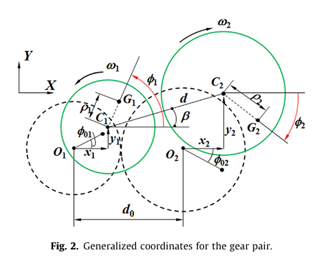
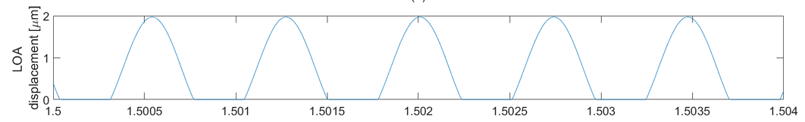

Backlash Dinâmico com Vibração do Eixo
Backlash Dinâmico: associado à vibração do eixo
Diâmetro primitivo
Diâmetro adendo

Slide 13
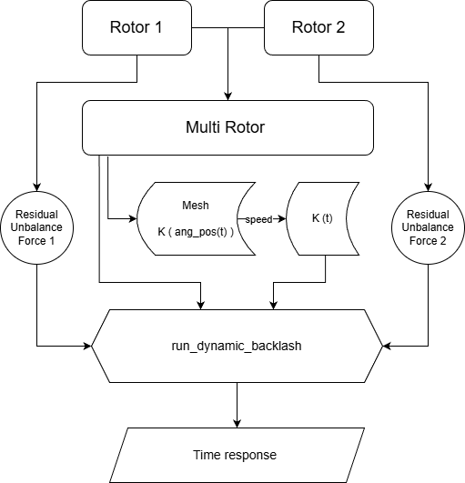
Backlash Dinâmico com Vibração do Eixo
Backlash Dinâmico: associado à vibração do eixo
Diâmetro primitivo
Diâmetro adendo

Slide 14
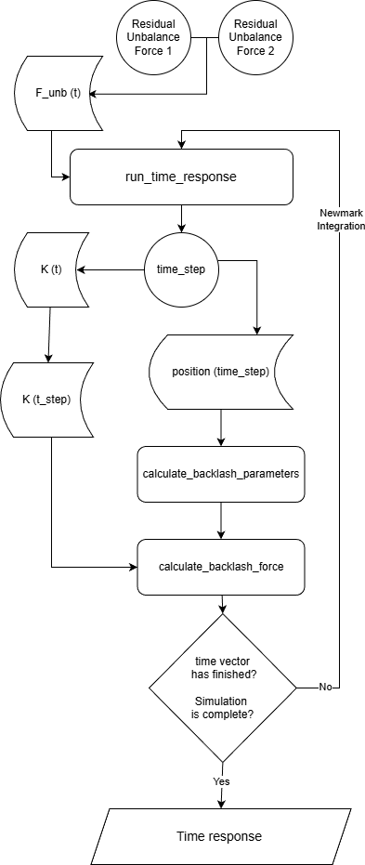
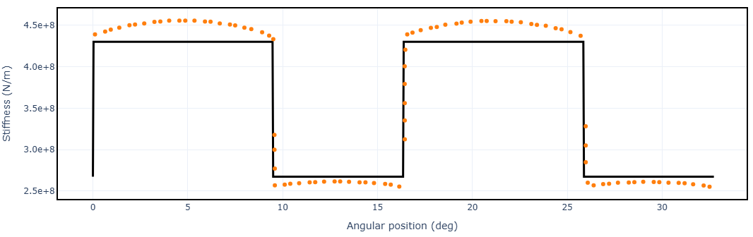

Backlash Dinâmico com Vibração do Eixo
Backlash Dinâmico: associado à vibração do eixo
Diâmetro primitivo
Diâmetro adendo
K(t)
f(t)

Slide 15
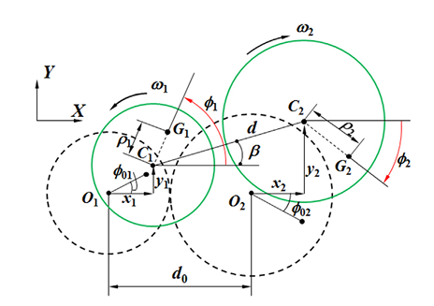
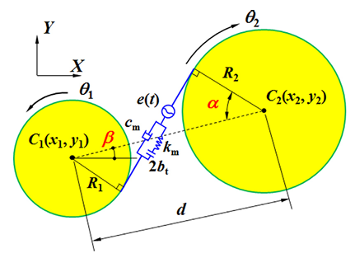



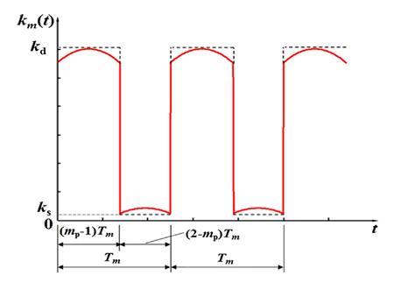
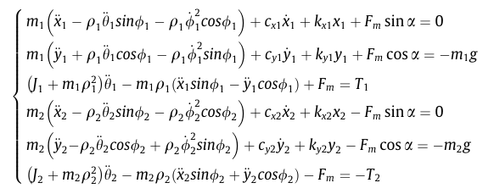

Nonlinear dynamic modelling and analysis for a spur gear system with time-varying pressure angle and gear backlash. - Yong Yi, Kang Huang, Yangshou Xiong, Meng Sang - 2019

Slide 16


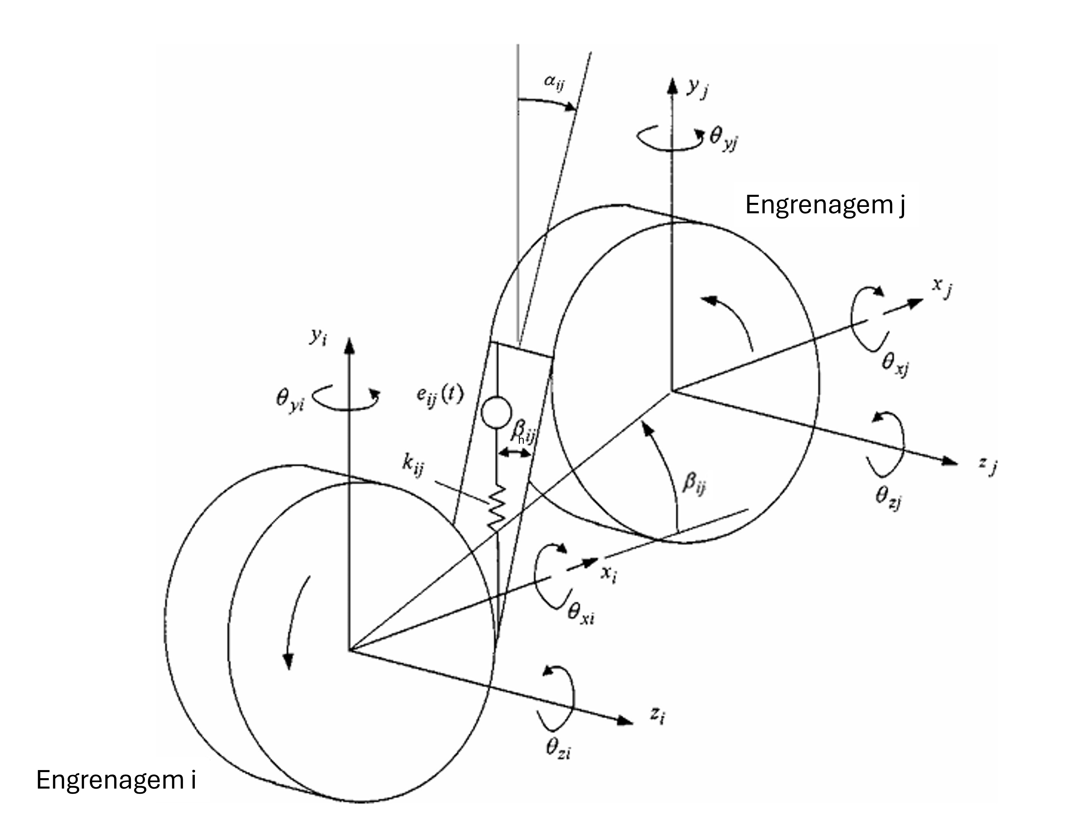
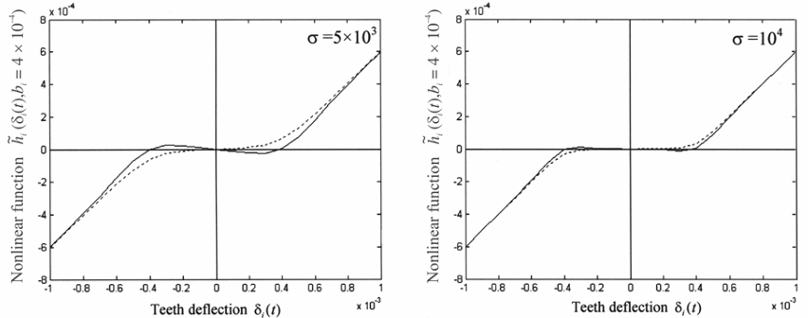
Expansão do modelo de Yi et al 2019
Kubur et al. (2004) e Mo et al. (2025)
Walha, Fakhfakh e Haddar (2006)

Slide 17
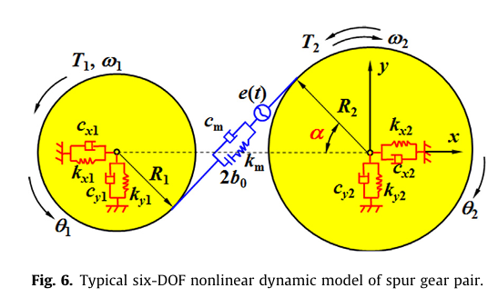


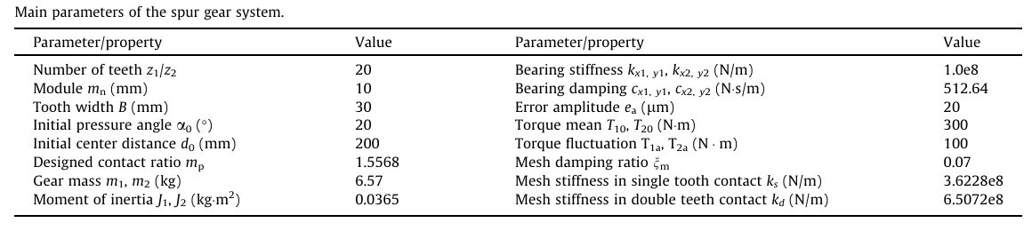
Validação do modelo de acordo com Yi et al 2019

Slide 18
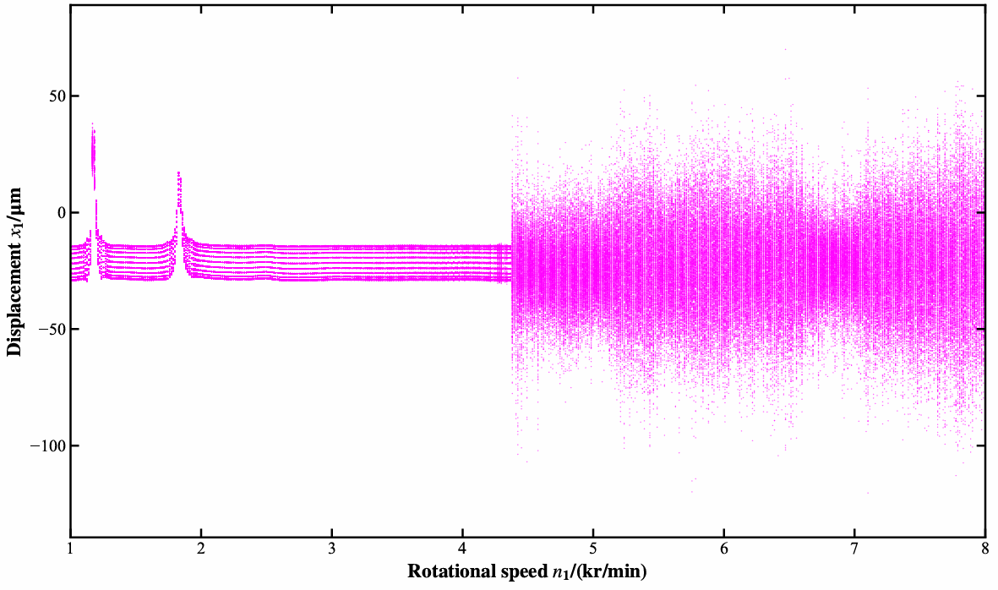
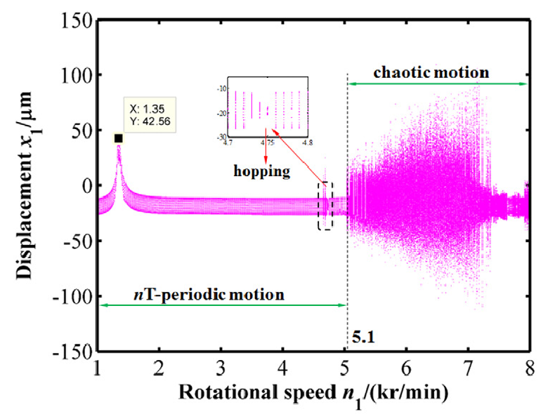
Validação do modelo de acordo com Yi et al 2019
Implementação
Artigo

Slide 19
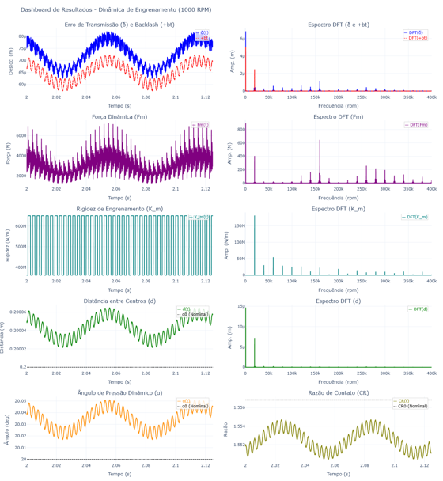
Validação do modelo de acordo com Yi et al 2019
1000 rpm

Slide 20
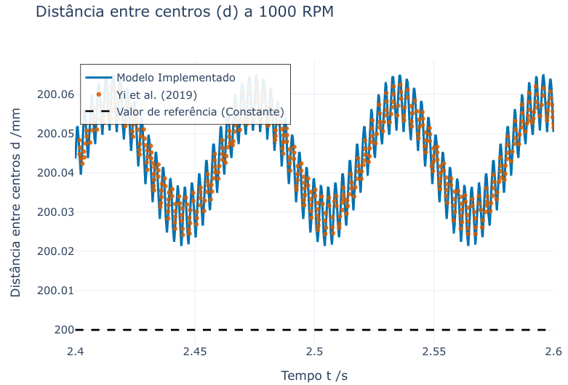
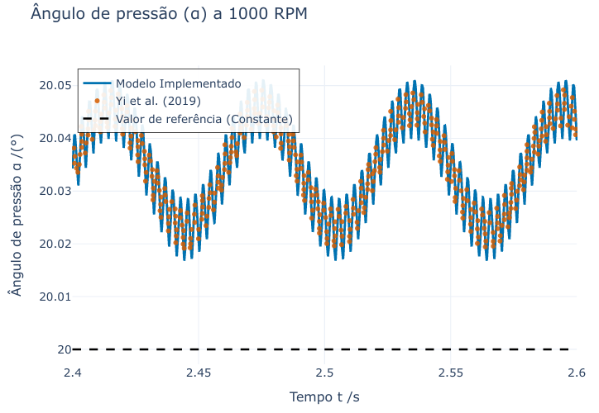
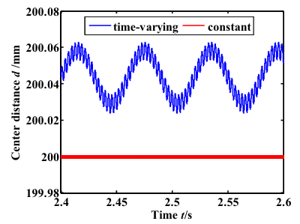
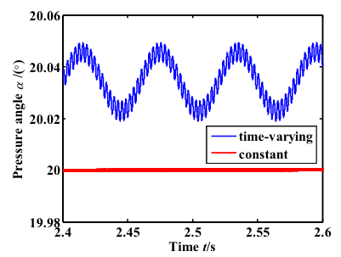
Validação do modelo de acordo com Yi et al 2019
1000 rpm

Slide 21
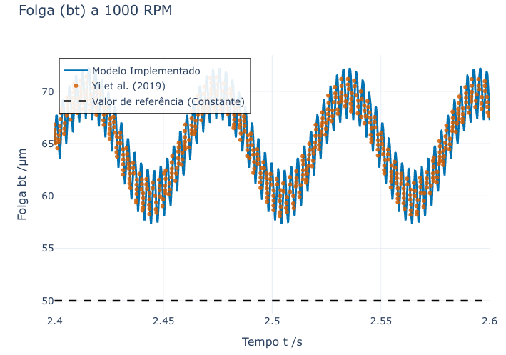
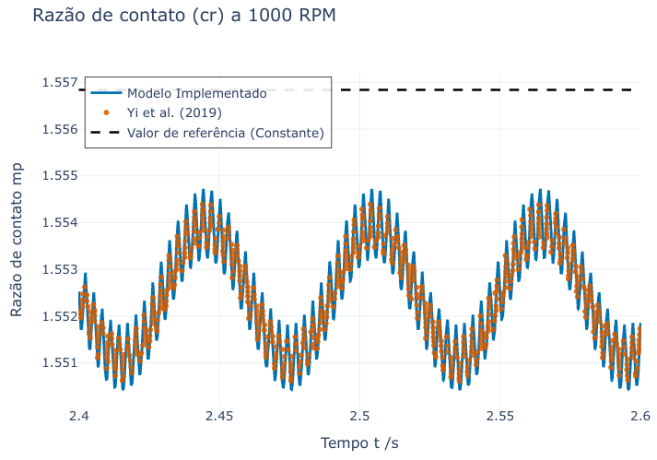
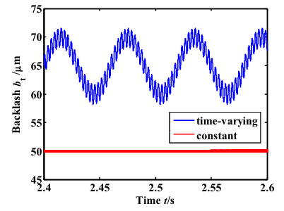
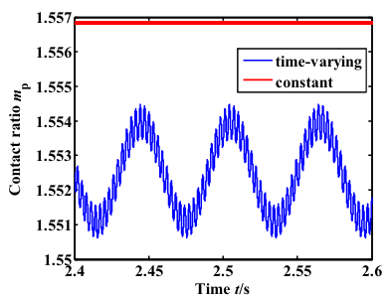
Validação do modelo de acordo com Yi et al 2019
1000 rpm

Slide 22
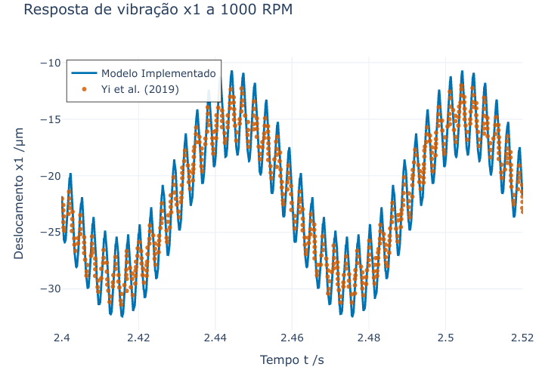
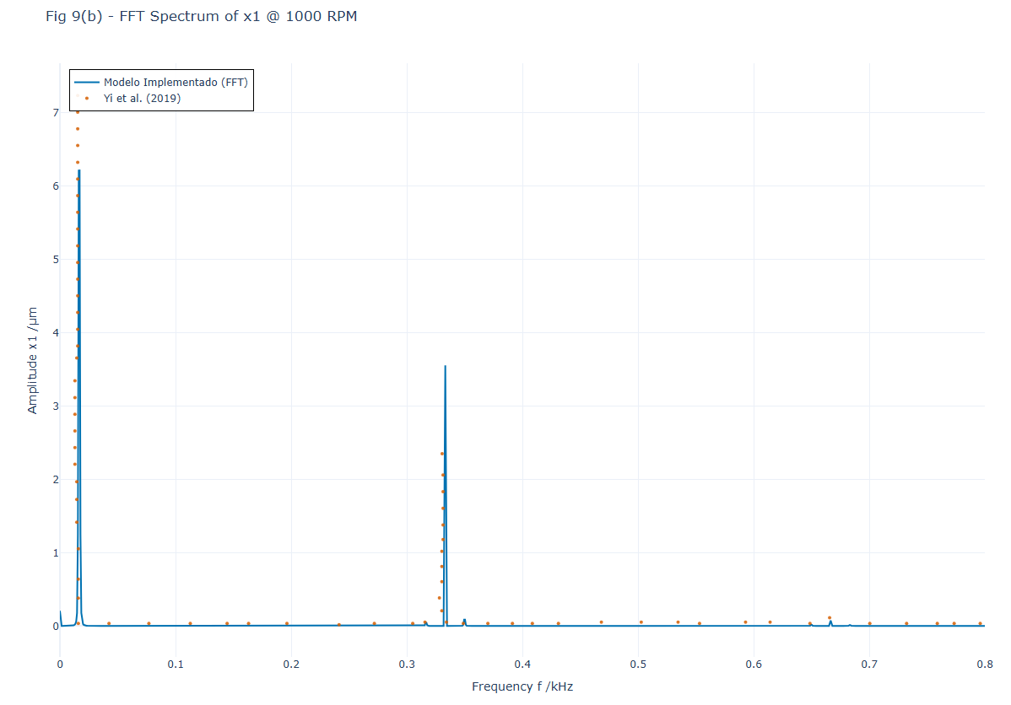
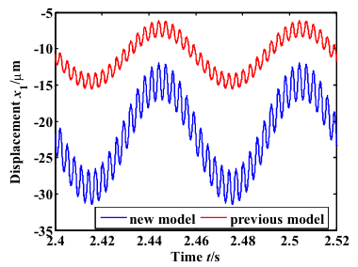
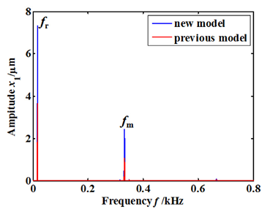
Validação do modelo de acordo com Yi et al 2019
1000 rpm

Slide 23
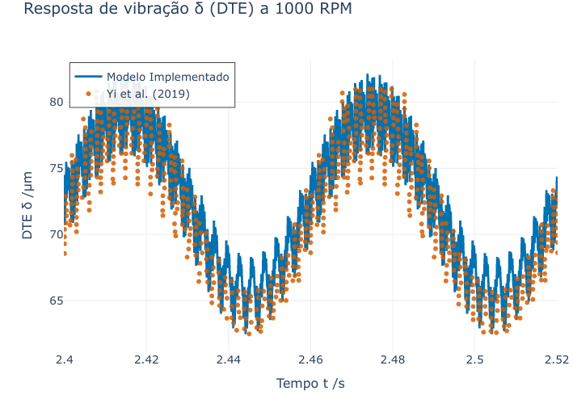
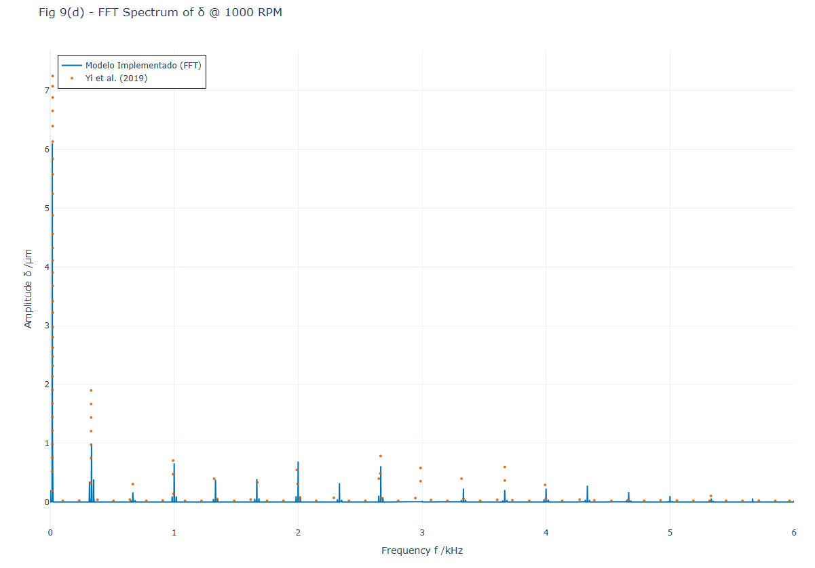
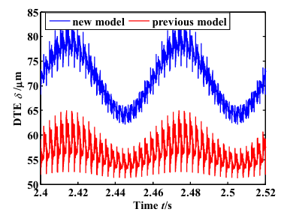
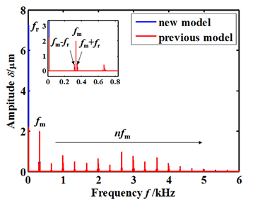
Validação do modelo de acordo com Yi et al 2019
1000 rpm

Slide 24
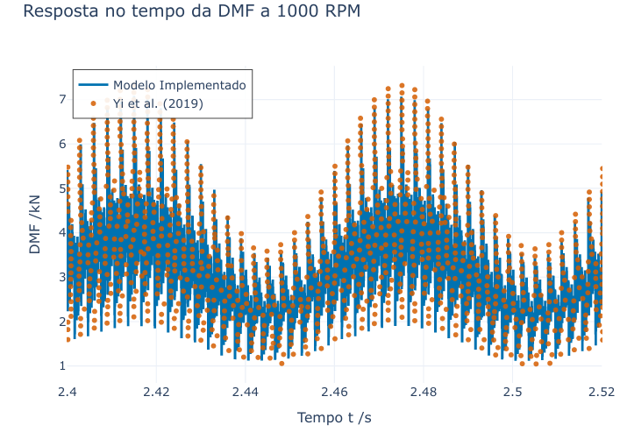
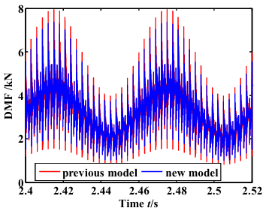
Validação do modelo de acordo com Yi et al 2019
1000 rpm

Slide 25
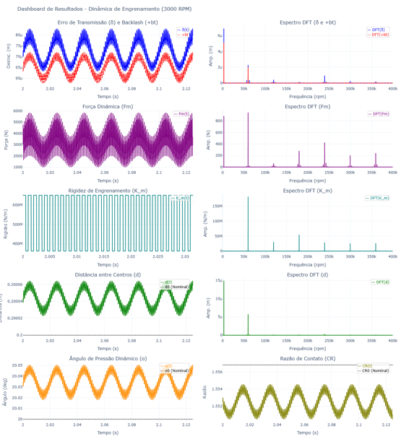
Validação do modelo de acordo com Yi et al 2019
3000 rpm

Slide 26
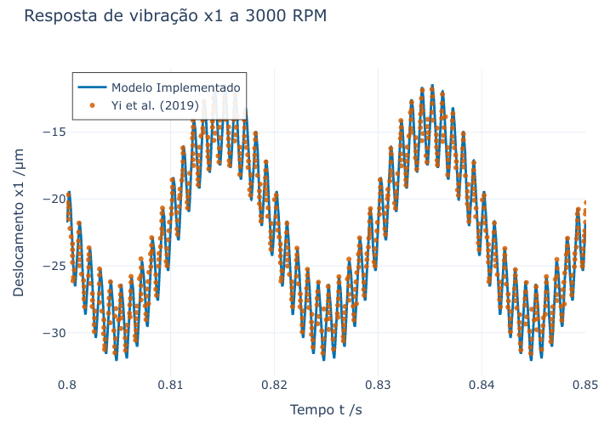
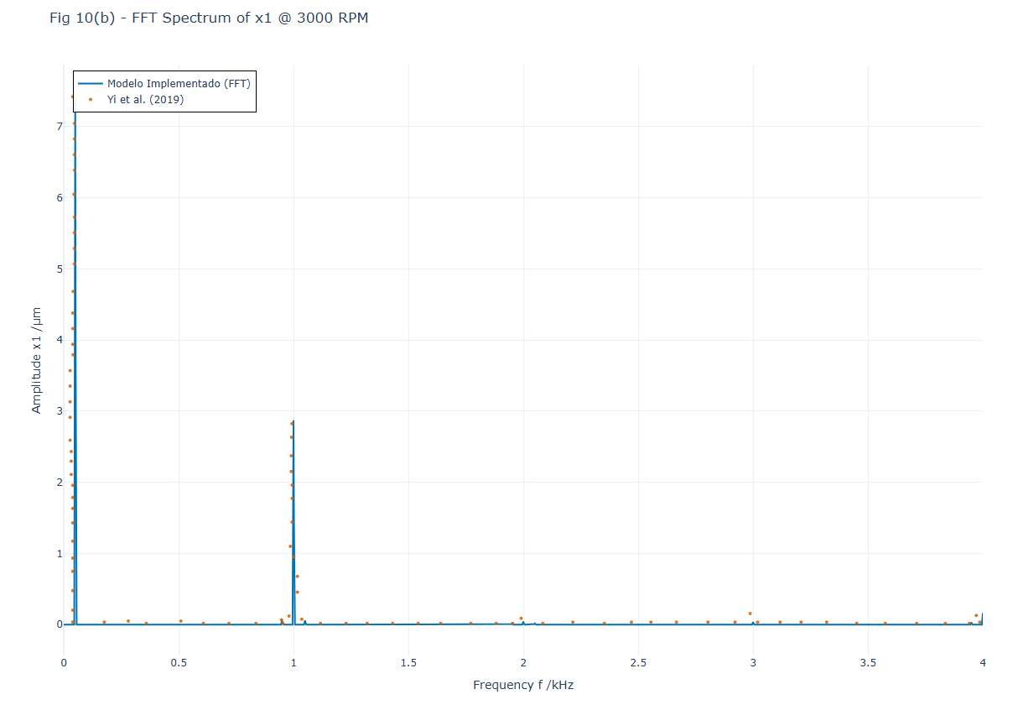
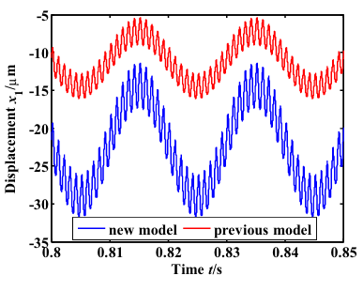
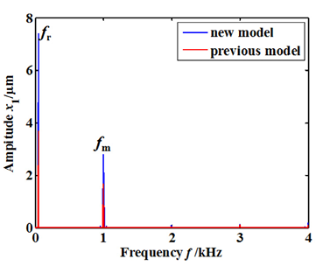
Validação do modelo de acordo com Yi et al 2019
3000 rpm

Slide 27
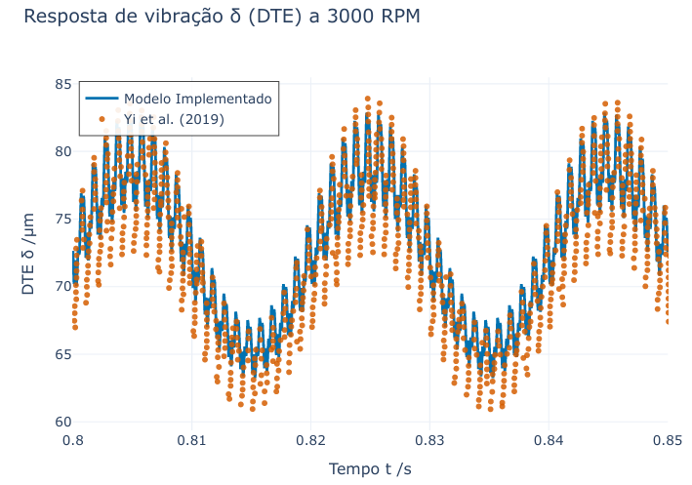
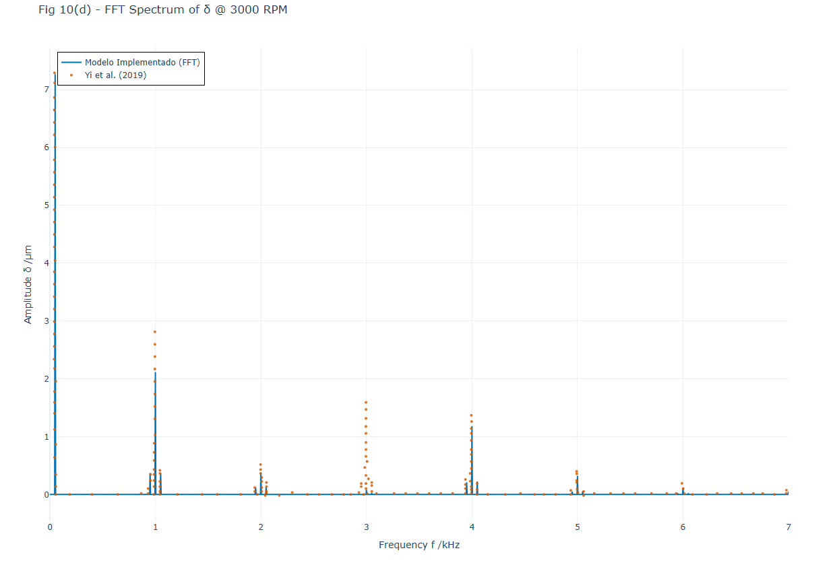
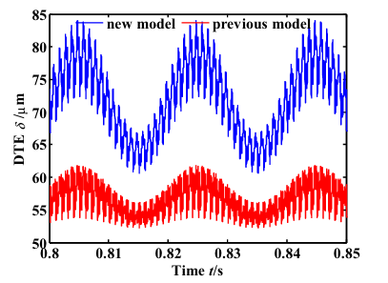
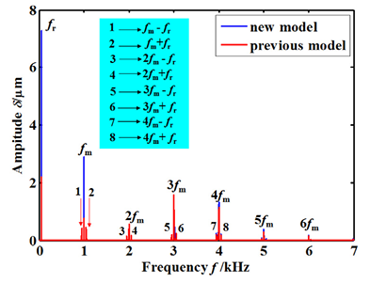
Validação do modelo de acordo com Yi et al 2019
3000 rpm

Slide 28
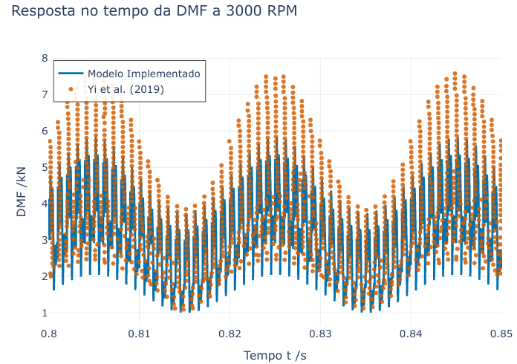
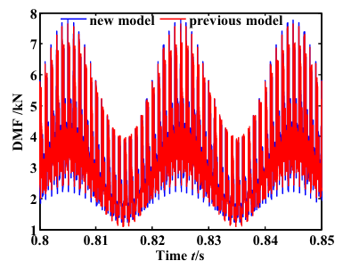
Validação do modelo de acordo com Yi et al 2019
3000 rpm

Slide 29
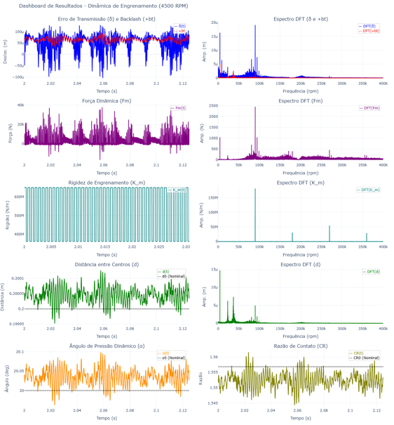
Validação do modelo de acordo com Yi et al 2019
4500 rpm
O modelo já não apresenta características periódicas, diferente do artigo

Slide 30




Validação do modelo de acordo com Yi et al 2019
4500 rpm
O modelo já não apresenta características periódicas, diferente do artigo

Slide 31




Validação do modelo de acordo com Yi et al 2019
4500 rpm
O modelo já não apresenta características periódicas, diferente do artigo

Slide 32


Validação do modelo de acordo com Yi et al 2019
4500 rpm
O modelo já não apresenta características periódicas, diferente do artigo

Slide 33

Validação do modelo de acordo com Yi et al 2019
6000 rpm
O modelo já não apresenta características periódicas, assim como do artigo

Slide 34




Validação do modelo de acordo com Yi et al 2019
6000 rpm
O modelo já não apresenta características periódicas, assim como do artigo

Slide 35


Validação do modelo de acordo com Yi et al 2019
6000 rpm
O modelo já não apresenta características periódicas, assim como do artigo

Slide 36
Validação do modelo de acordo com Yi et al 2019
Implementação
Artigo
1.2 Krpm
1.8 Krpm
4.3 Krpm
A não periodicidade presente no modelo em 4500 rpm é devido à presença da região de caoticidade mais cedo do que em comparação com o artigo.

Slide 37
Validação do modelo de acordo com Yi et al 2019

Slide 38







































Sistema Simplificado com base no modelo de Yi et al 2019
$$ξ_{i}=x_{i}\cos{α}⎼{ y}_{i}\sin{α}$$
Deslocamento perpendicular à Linha de Ação (LOA)
$$K$$
$$η_{i}=x_{i}\sin{α}+y_{i}\cos{α}$$
Deslocamento paralelo à Linha de Ação (LOA)
$$y_{2}$$
Rotação das engrenagens ao longo da Linha de Ação (LOA)
$$u_{i}=R_{i}θ_{i}$$
$$θ_{2}$$
$$x_{2}$$
Deslocamentos relativos (Coordenadas Generalizadas)
$$α$$
$$R_{2}$$
$$ξ_{rel}=ξ_{1}−ξ_{2}$$
$$η_{rel}=η_{1}−η_{2}$$
$$u_{rel}=u_{1}+u_{2}$$
$$K$$
Força de Engrenamento
$$ξ_{rel}$$
$$δ=η_{rel}+u_{rel}$$
$$η_{rel}$$
$$F_{M}=K_{M}δ$$
$$u_{rel}$$
$$K_{M}$$
Equações do Movimento
$$δ$$
$$m_{1}{\ddot{ξ}}_{1}+Kξ_{1}=0$$
$$m_{2}{\ddot{ξ}}_{2}+Kξ_{2}=0$$
$$m_{1}{\ddot{η}}_{1}+Kη_{1}+F_{M}=0$$
$$m_{2}{\ddot{η}}_{2}+Kη_{2}−F_{M}=0$$
$$θ_{1}$$
$$Y_{LOA}$$
$$X_{LOA}$$
$$J_{2}{\ddot{θ}}_{2}+R_{2}F_{M}=0$$
$${\ddot{θ}}_{i}=\frac{{\ddot{u}}_{i}}{R_{i}}$$
$${M_{eq}}_{i}=\frac{J_{i}}{{R_{i}}^{2}}$$
$$LOA$$
$$J_{1}{\ddot{θ}}_{1}+R_{1}F_{M}=0$$
$$K$$
$$R_{1}$$
$${M_{eq}}_{1}{\ddot{u}}_{1}+F_{M}=0$$
$${M_{eq}}_{2}{\ddot{u}}_{2}+F_{M}=0$$
$$x_{1}$$
$$Y$$
$$y_{1}$$
$$K$$
$$X$$

Slide 39























Sistema Simplificado com base no modelo de Yi et al 2019
$$K$$
$$y_{2}$$
$$θ_{2}$$
$$x_{2}$$
$$α$$
$$R_{2}$$
Resolução do probela de autovalores e autovetores e aplicando os valores do artigo para se obter as requências naturais
$$K$$
$$ξ_{rel}$$
$$η_{rel}$$
$$K_{M}$$
$$u_{rel}$$
$$δ$$
$$θ_{1}$$
$$Y_{LOA}$$
$$ω_{1}=1448 rpm$$
Associada à translação na linha de ação (LOA) - $η_{rel}$
$$LOA$$
$$X_{LOA}$$
$$K$$
$$R_{1}$$
Associada à translação perpendicular à linha de ação (LOA) - $ξ_{rel}$
$$ω_{2}=1862 rpm$$
$$x_{1}$$
$$ω_{3}=9551 rpm$$
Associada à rotação das engrenagens na linha de ação (LOA) - $u_{rel}$
$$Y$$
$$y_{1}$$
$$K$$
$$X$$

Slide 40




Expansão do modelo de acordo com Yi et al 2019
1.2 Krpm
1.8 Krpm
9.3 Krpm
$$ω_{1}=1448 rpm$$
4.3 Krpm
$$ω_{2}=1862 rpm$$
$$ω_{3}=9551 rpm$$

Slide 41

Expansão do modelo de acordo com Yi et al 2019
Evidencia que a frequencia de 1.8 krpm é devido à translação perpendicular à LOA. E, além disso a frequência de 1.2 krpm é devida a translação na LOA (menor amplidute).
9.3 Krpm
4.3 Krpm
1.2 Krpm

Slide 42

Expansão do modelo de acordo com Yi et al 2019
24.3 Krpm
(~20*1.2)
36.6 Krpm
(~20*1.8)
Expandindo para mais velocidades observa-se harmônicos dessas frequências com o multiplicador do número de dentes.
Z = 20

Slide 43


Utilização da Implementação no modelo Replan

Slide 44


Utilização da Implementação no modelo Replan

Slide 45



Utilização da Implementação no modelo Replan

Slide 46
Próximos Passos
Murillo & Jessica
Implementação e Adaptação ao ROSS
Integração com MultiRotor()
Classe do Backlash Dinâmico
Integrador Newmark

Slide 47
Inteligência Artificial Aplicada na Criação de Modelos Representativos de Mancais Hidrodinâmicos, Selos Anulares e Máquinas Rotativas (ROSS – Digital Twin)
Backlash Dinâmico com
Vibração do Eixo
Eng. Murillo Álvaro Borges de Sousa
Prof. Aldemir Aparecido Cavallini Jr.
Prof. Valder Steffen Jr.
LMEst-UFU – Universidade Federal de Uberlândia, Faculdade de Engenharia Mecânica,
Laboratório de Mecânica de Estruturas “José Eduardo Tannús Reis”
Universidade Federal de Uberlândia

